Slide 1
Животный мир
Арктики
и
Антарктики

Slide 2
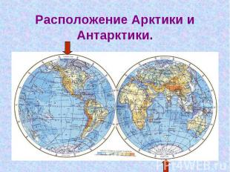
Короной снежной с двух сторон
Наш шар прекрасный окружен!
Два полюса, два братика-
Антарктика и Арктика.

Slide 3
Программные задачи:
Познакомить детей с особенностями природы, живыми существами Антарктиды и Арктики.
Выявить знания о животных : внешний вид, характерные особенности, повадки.
Развивать интерес к познанию природы и окружающего мира;
Развивать общие познавательные способности: умение наблюдать, описывать, строить предположения и предлагать способы их проверки, находить причинно-следственные связи.
Воспитывать бережное отношение к животным и птицам.

Slide 4
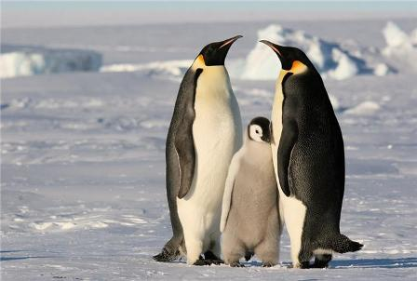
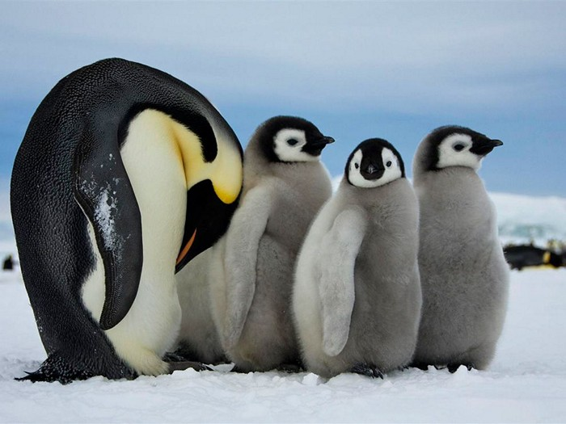
ПИНГВИНЫ

Slide 5
Пингви́ны— относятся к нелетающим морским птицам. Самым большим из современных представителей является императорский пингвин (рост — 110—120 см, вес до 46 кг), самые мелкие — малый пингвин (рост 30—45 см, вес 1—2,5 кг).
Пингвины питаются рыбой. Под водой пингвины почти не издают звуков, а на суше они общаются посредством криков, напоминающих звуки трубы и трещотки. Пингвины гнездятся большими колониями. В насиживании яиц и выкармливании птенцов принимают участие оба родителя попеременно. Кормом птенцам служит полупереваренные и отрыгнутые родителями рыба и ракообразные. Детеныши находят убежище от холода в нижних складках родительского живота.

Slide 6
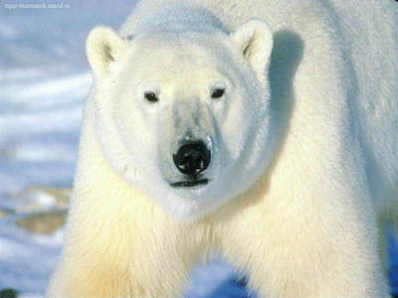
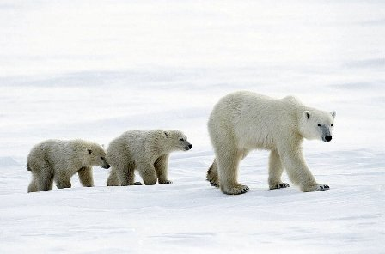
БЕЛЫЕ МЕДВЕДИ

Slide 7
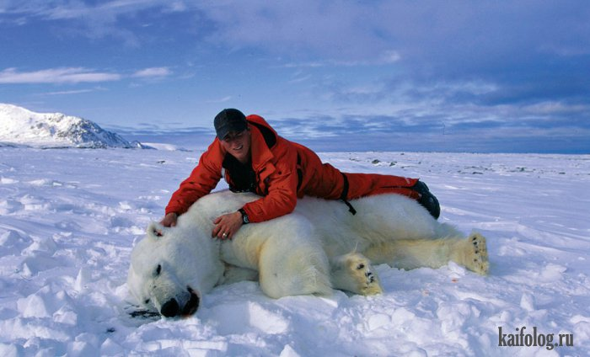
Белый медведь - самый крупный из млекопитающих отряда хищных. Обычно самцы весят 400-450 кг, длина тела 200-250 см, высота в холке до 130-150 см. Самки заметно мельче (200-300 кг).
Охотится на нерпу, морского зайца, моржа и др. морских животных.
Несмотря на кажущуюся неповоротливость, белые медведи даже на суше быстры и ловки, а в воде легко плавают и ныряют. Очень густая, плотная шерсть защищает тело медведя от холода и намокания в ледяной воде

Slide 8
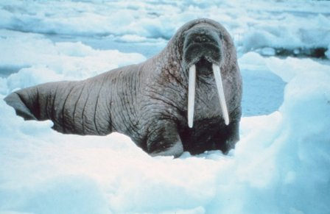
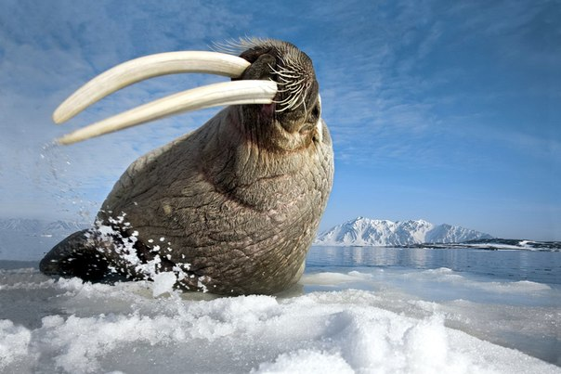
МОРЖ

Slide 9
Морж — очень крупное животное. Длина тела у некоторых особей может достигать 5 метров, а масса доходить до полутора тонн. Средняя длина самца составляет 3,5 метра, вес колеблется в пределах тонны. Самки помельче. Их обычная длина, как правило, 2,8-2,9 метра, масса составляет порядка 700-800 кг. Все взрослые моржи имеют клыки, торчащие у них изо рта. Их длина достигает 60-80 см, а весит каждый не менее 3-х кг.
Морж - крупный морской зверь с очень толстой кожей. Эти громадные, неуклюжие на суше животные, населяют Крайний Север, живут преимущественно у берегов.
Пища моржа состоит главным образом из моллюсков и других донных беспозвоночных, иногда моржи едят рыбу. В отдельных случаях моржи могут нападать на тюленей .

Slide 10
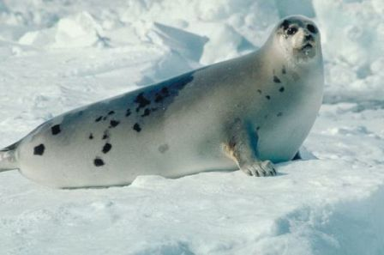
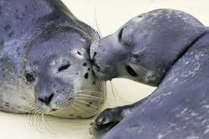
ТЮЛЕНИ

Slide 11
Тюле́ни - это млекопитающие. Известно около 20 видов этих животных. Известно несколько видов тюленей. Длина тюленей составляет от 170 до 180 см, а вес - от 120 до 140 кг.
Они сбиваются в колонии, в которых может состоять до десяти тысяч особей. Распространены широко; особенно многочисленны в приполярных широтах. Большинство видов образует на льдах залёжки. Питаются тюлени рыбой и ракообразными. Охотясь на них, тюлени ныряют на глубину до 200 м

Slide 12
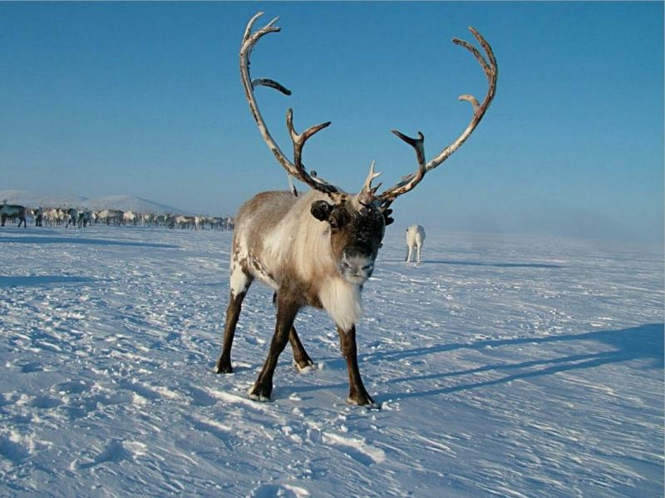
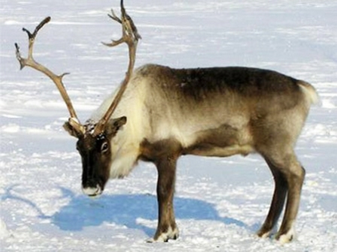
СЕВЕРНЫЕ ОЛЕНИ

Slide 13
Северный олень- парнокопытное млекопитающее.
Ест не только траву и лишайники, но и мелких млекопитающих и птиц.
Широкие копыта позволяют перемещаться по рыхлому снегу и раскапывать его в поисках пищи. Жажду этот олень 9 месяцев в году утоляет снегом. Люди одомашнили северных оленей, а от диких животных отличаются тем, что привыкли к людям и в случае опасности не разбегаются в стороны, а собираются вместе, надеясь на защиту людей. От оленей люди получают молоко, мясо, шерсть, рога, кости, используют их в качестве ездовых животных.

Slide 14
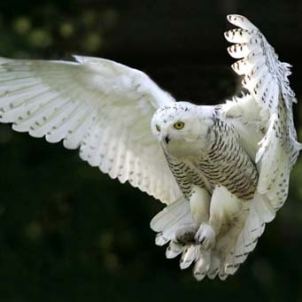
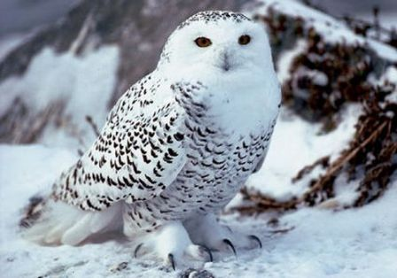
ПОЛЯРНАЯ СОВА

Slide 15
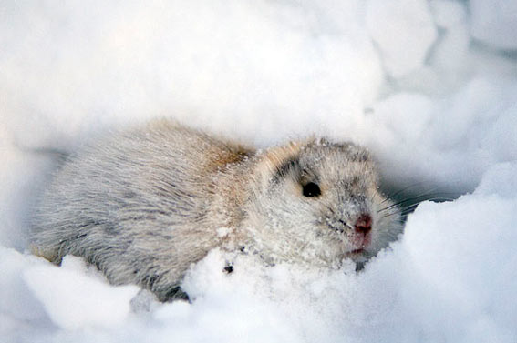
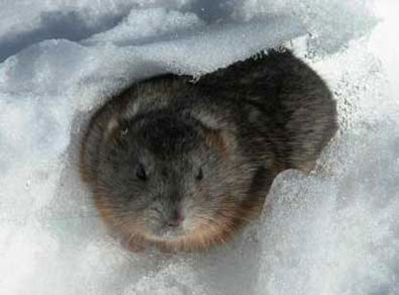
Белая сова или полярная — самая крупная птица в тундре . Основу её питания составляют мышевидные грызуны, в первую очередь лемминги. За год одна сова съедает более 1600 леммингов. Ловит также зайцев, мелких хищников (горностай), птиц (белых куропаток, гусей, уток), не пренебрегает рыбой и падалью. Сова не охотится вблизи гнезда, поэтому птицы охотно селятся поблизости от сов, которые защищают свою территорию от других хищников.
ЛЕММИНГИ

Slide 16
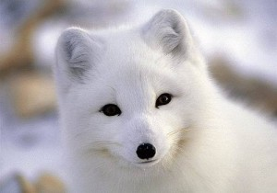
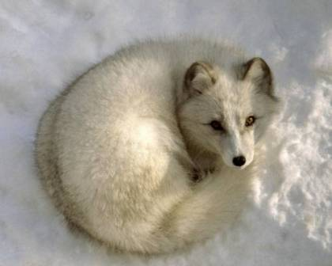
ПЕСЕЦ

Slide 17
Песе́ц или полярная лисица—небольшое хищное животное, напоминающее лисицу. Основу питания составляют мелкие грызуны, особенно лемминги, а также птицы. Питается как выброшенной на берег, так и добытой рыбой, а также растительной пищей: ягодами (черникой, морошкой), травами, водорослями (морской капустой). У песца хорошо развиты слух и обоняние; несколько слабее — зрение. Голос представляет тявкающий лай.

Slide 18
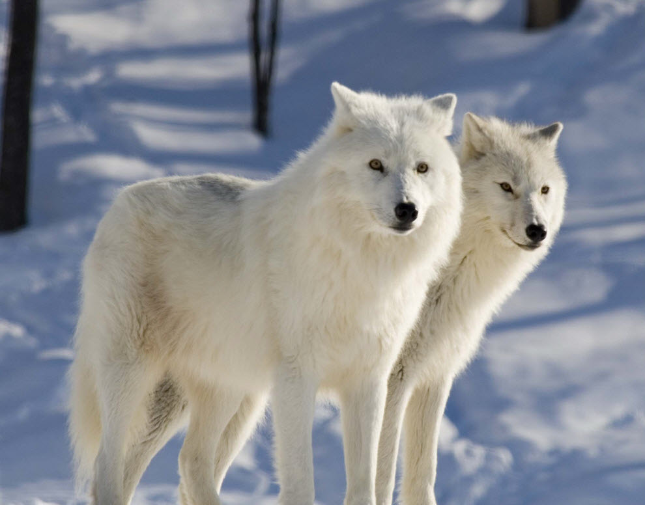
ПОЛЯРНЫЙ ВОЛК

Slide 19
Поля́рный волк - подвид волка. Обитает на всей территории Арктики и в тундре. Длина без хвоста: 130—150 см. Высота в холке: 80—93 см. Масса: до 85 кг, самки меньше. Продолжительность жизни: около 17 лет.
Чтобы выжить, волк приспособился есть любой корм, который только попадается.

Slide 20
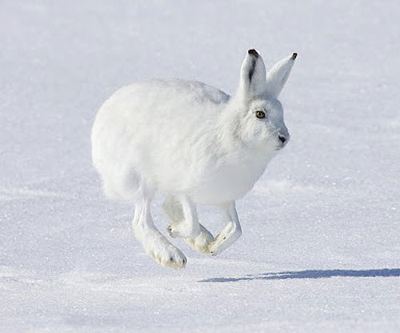
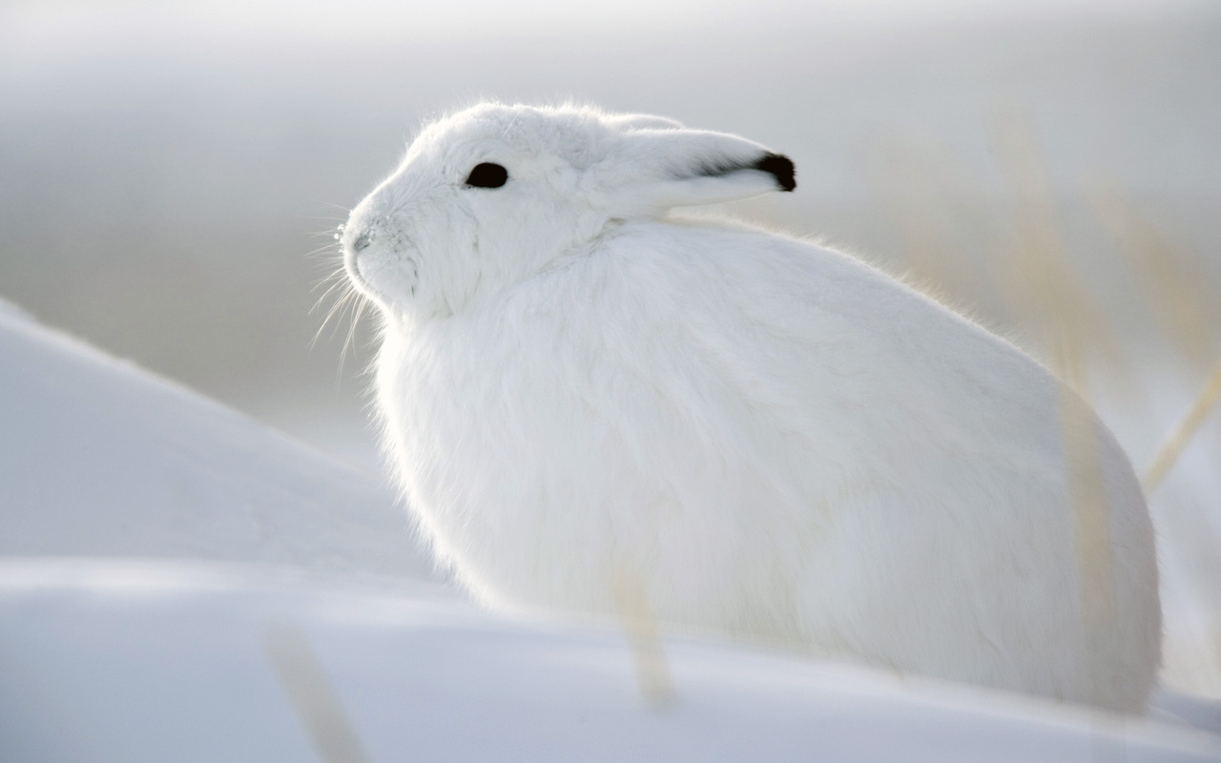
АРКТИЧЕСКИЙ БЕЛЯК

Slide 21
Арктический беляк - заяц, в основном приспособленный к обитанию в полярных и гористых местностях.
В среднем достигает в длину 55 — 70 см, весит около 4 — 5,5 кг. Как и другие зайцы, имеет маленький пушистый хвост (5 см) и длинные, мощные задние лапы, которые позволяют ему прыгать по снегу на большой скорости. Его уши — относительно короткие, это уменьшает отдачу тепла. Обладает мехом, позволяющим ему хорошо переносить холод. На дальнем севере он белый круглый год, лишь с чёрными кончиками ушей.
Это травоядное животное. Арктический беляк в основном питается деревянистыми растениями. Он употребляет в пищу почки, ягоды, листья и траву.

Slide 22
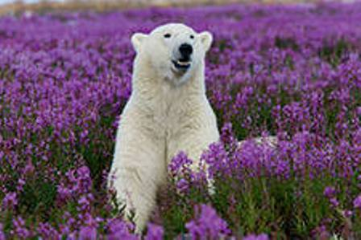
ЗАГАДКИ
Где сугробы, стужа, лёд,
Где пурга снега метёт,
Там хозяин в шубе снежной.
Ходит по снегам безбрежным.
Весь он белый от зимы,
От метельной кутерьмы.
Так давно живёт он здесь,
Потому и белый весь.
Лишь черны глаза и нос:
Пощадил их злой мороз.

Slide 23
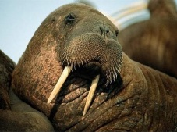
Кто в холодном океане,
Словно в теплой пенной ванне,
Может плавать и нырять,
Стаи льдинок разгонять?
Да! Такие виражи
Могут делать лишь...

Slide 24
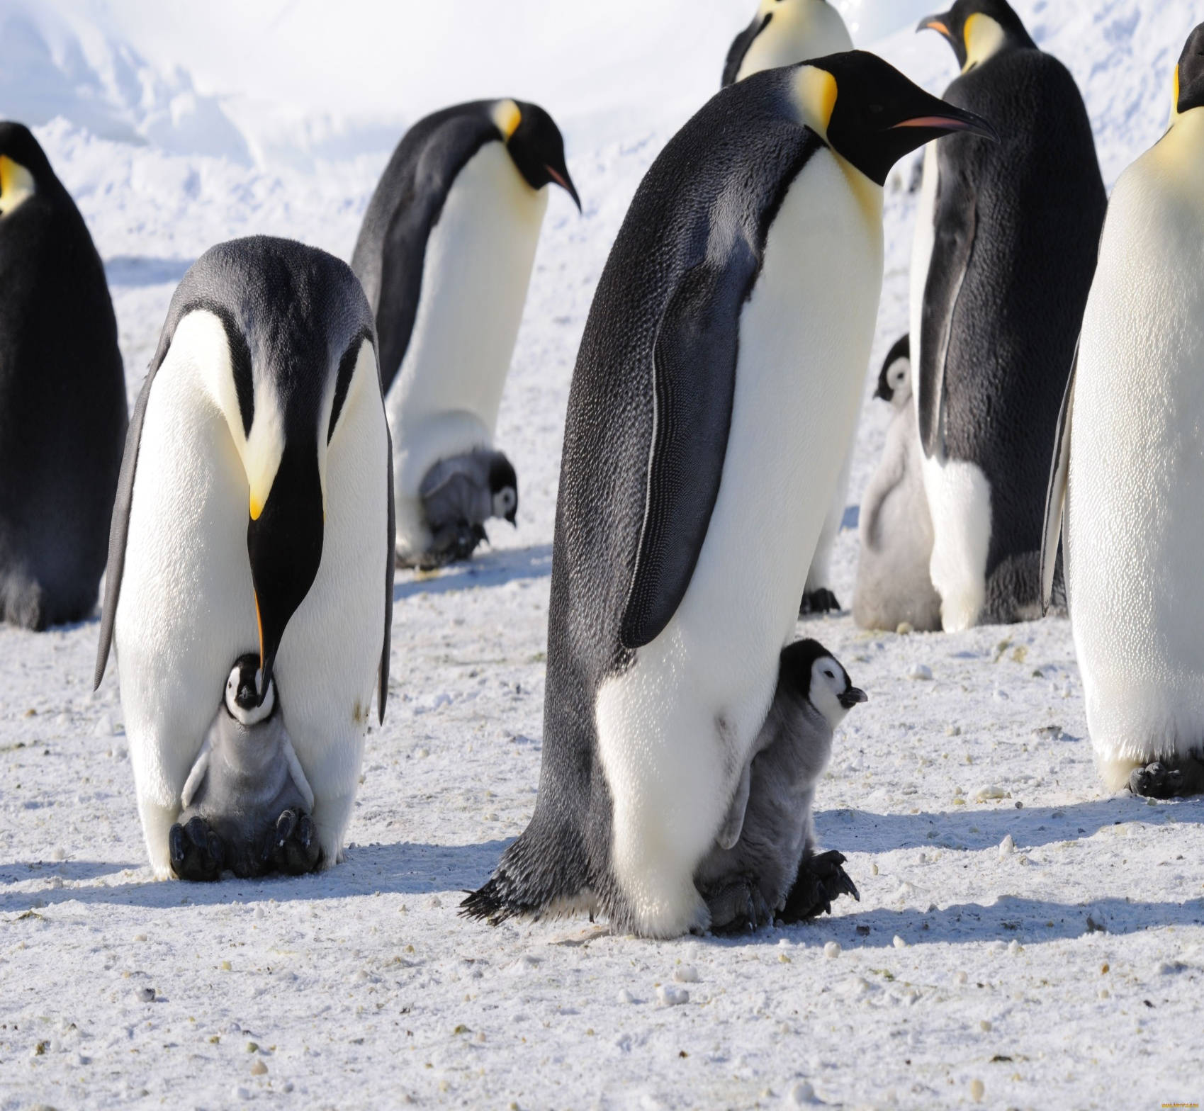
Ходит медленно, степенно,
В черном фраке непременно,
Что за важный господин?
Птица странная -...

Slide 25
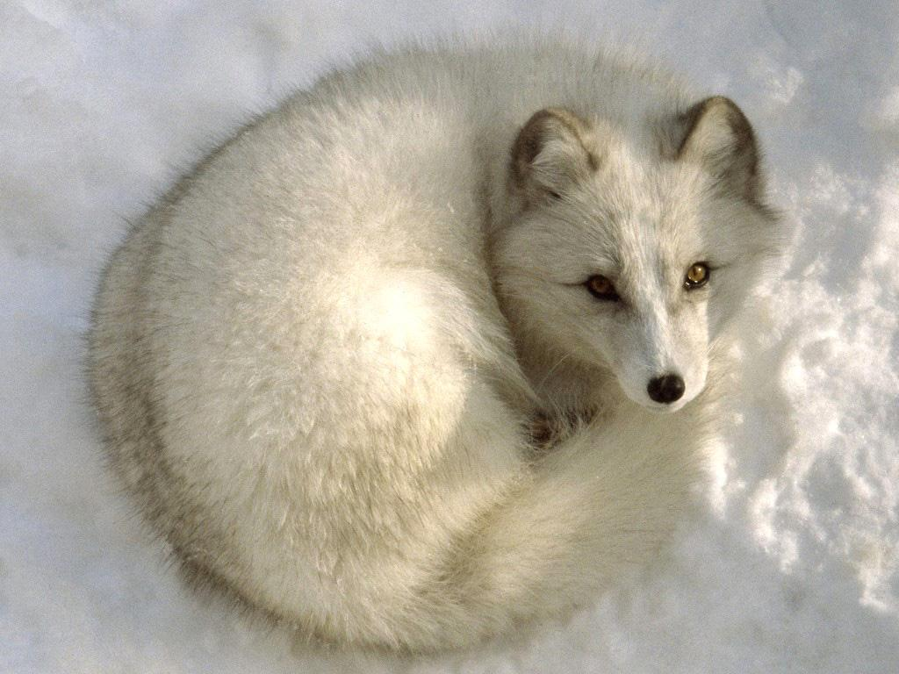
Что за хищник за такой,
С шерстью бело – голубой?
Хвост пушистый, мех густой,
В норы ходит на постой.
Птицы, яйца, грызуны -
Для него всегда вкусны.
На лису пахож немного,
Тоже псовая порода.

Slide 26
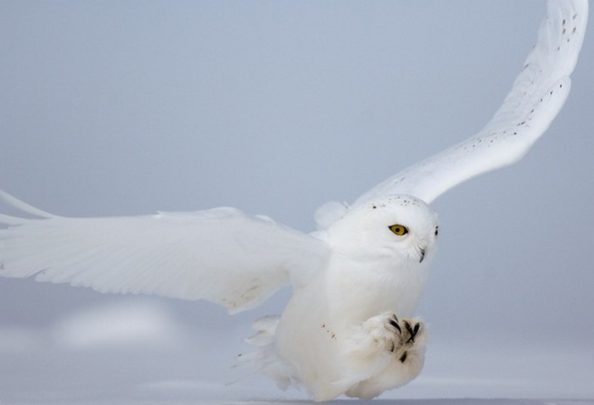
Эта птица, тоже хищник,
В тундре северной живёт.
Любит зайцем подкрепиться,
Не шумлив её полёт.
Чисто – белым опереньем
Сплошь покрыта, с головой.
А в учебниках зовётся
Она ...

Slide 27
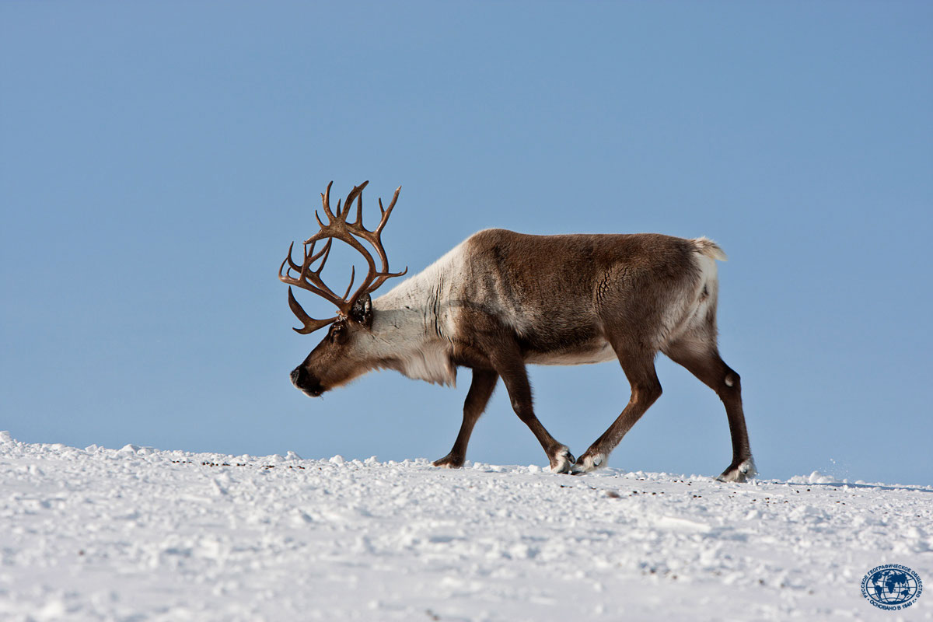
Словно царскую корону,
Носит он свои рога.
Ест лишайник, мох зелёный.
Любит снежные луга.

Slide 28
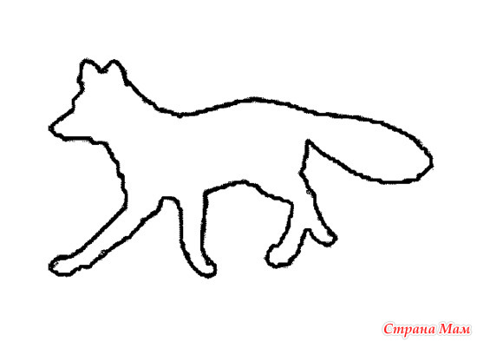
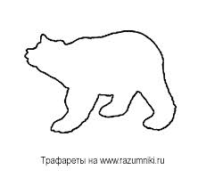
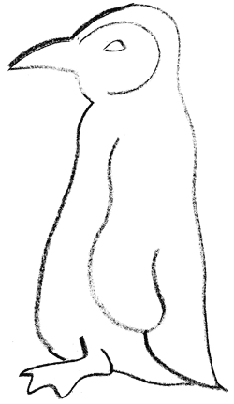
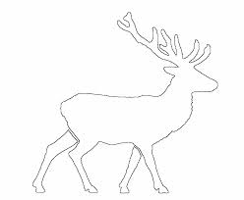
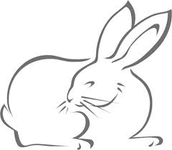
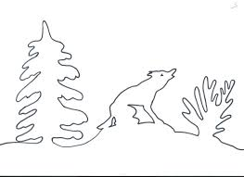
Назовите животных, чьи контуры
изображены ниже

